Slide 1
Linearul – lungimea de expunere a mărfurilor pe rafturi
Linearul joacă un dublu rol:
de suport pasiv pentru produse, făcându–le să fie percepute vizual de către clienţi, facilitând cumpărarea premeditată;
de suport activ pentru vânzări, punând în valoare puterea de atracţie a produselor şi facilitând astfel cumpărarea din impuls.

Slide 2
LINEARUL
Legătura dintre linear şi vânzările unui produs
Dimensiunea spaţiului acordat unui produs generează pentru ochiul clientului care trece prin faţa raftului stimuli senzoriali cu atât mai puternici cu cât spaţiul este mai important.

Slide 3
LINEARUL - concluzii
1. Toate produsele se vor vinde bine dacă li se acordă un
spaţiu în plus;
2. Unei creşteri a linearului unui raion îi corespunde o creştere
a volumului vânzărilor, însă această creştere este limitată prin
existenţa a două restricţii:
un prag de saturaţie peste care, dacă se trece, nu se va obţine o sporire a vânzărilor. Există aşadar un raport între creşterea linearului şi cea a vânzărilor, raport denumit elasticitatea linearului.
un număr minim de bucăţi dintr-o anumită referinţă care, dacă nu este atins, nu permite realizarea unei vânzări corespunzătoare; în literatura de specialitate acest număr este cunoscut sub denumirea de “facing”; facing-ul multiplu ajută la rememorarea produsului, care creşte odata cu cresterea numărului de feţe de produs.

Slide 4
FMCG
Fast Moving Consumer Goods

Slide 5
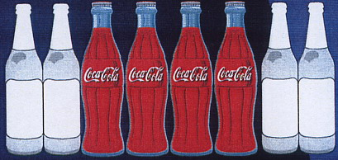
LINEARUL - concluzii

Slide 6

LINEARUL – creşterea vânzărilor la creşterea facing - ului
= 21 %

Slide 7


LINEARUL – creşterea vânzărilor la creşterea facing - ului
= 37 %

Slide 8
LINEARUL - concluzii
3. Între nivelul minimal şi nivelul saturaţiei, curba vânzărilor
trece prin unul sau mai multe puncte de eficacitate
maximă.
Diferite curbe au fost propuse în urma
cercetărilor specialiştilor.

Slide 9
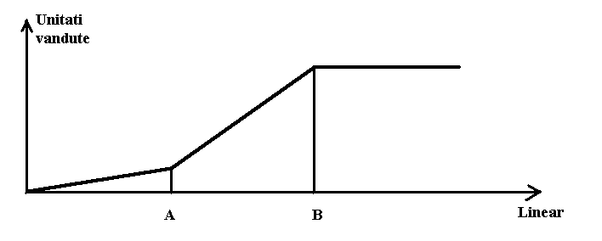
LINEARUL
Înainte de pragul A, linearul este prea mic pentru a atrage atenţia consumatorilor şi pentru a-i anunţa că produsul este disponibil; între punctele A şi B produsul atrage atenţia şi este cumpărat din impuls; după punctul B vânzările nu mai cresc.

Slide 10
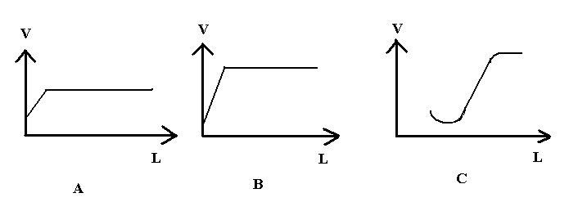
Modele de evoluţii în relaţia linear alocat - vânzări
vânzări scăzute pentru un linear prea mic, creşterea vânzărilor cu o rată superioară celei de sporire a linearului, saturaţie.

Slide 11
Modele de evoluţii în relaţia linear alocat - vânzări
A - Produse insensibile la linear (ex. sarea, condimentele, făina, ulei, zahăr, precum şi alte articole de cumpărare planificată care sunt considerate mai puţin sensibile la preţ). Cumpărătorii nu sunt incitaţi să cumpere în plus pentru că nu au nevoie. Atunci când este vorba de produse de strictă necesitate, li se alocă totuşi un linear mai mare din motive organizatorice (de a nu reaproviziona foarte des raftul).

Slide 12
Modele de evoluţii în relaţia linear alocat - vânzări
B. Produse de uz general, cum sunt cea mai mare parte a produselor de consum curent pentru care efectele creşterii linearului sunt destul de puternice, dar punctul randamentului descrescător va fi destul de repede atins (biscuiţi, conserve de legume şi fructe).

Slide 13
Modele de evoluţii în relaţia linear alocat - vânzări
C. Produse de achiziţie ocazională pentru care răspunsul vânzărilor la suplimentarea spaţiului este mai întâi destul de lent până când linearul este suficient de mare pentru a forţa atenţia consumatorului; apoi curba vânzărilor creşte linear; punctul în care curba devine descrescătoare este destul de repede atins, linearul necesar fiind mult prea mare, uneori impracticabil.

Slide 14
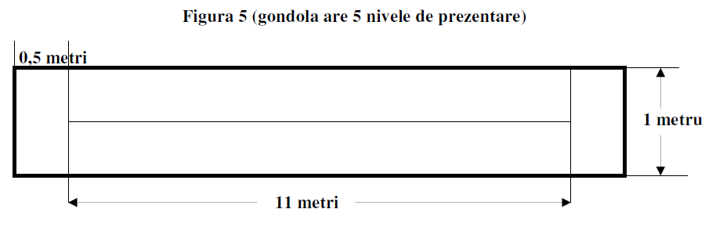
Calculati linearul dezvoltat!

Slide 15
PLANOGRAMA
Planograma rerezintă o diagramă vizuală sau un desen care arată în detaliu locul în care trebuie să fie plasat fiecare produs într-un magazin.
Aceasta este un desen sau o schiţă a retailer-ului care transmite vizual modul în care marfa şi caracteristicile acesteia sunt distribuite pe suprafaţa de vânzare a magazinului şi, totodată, cel mai bun intrument pentru a prezenta consumatorului produsele

Slide 16
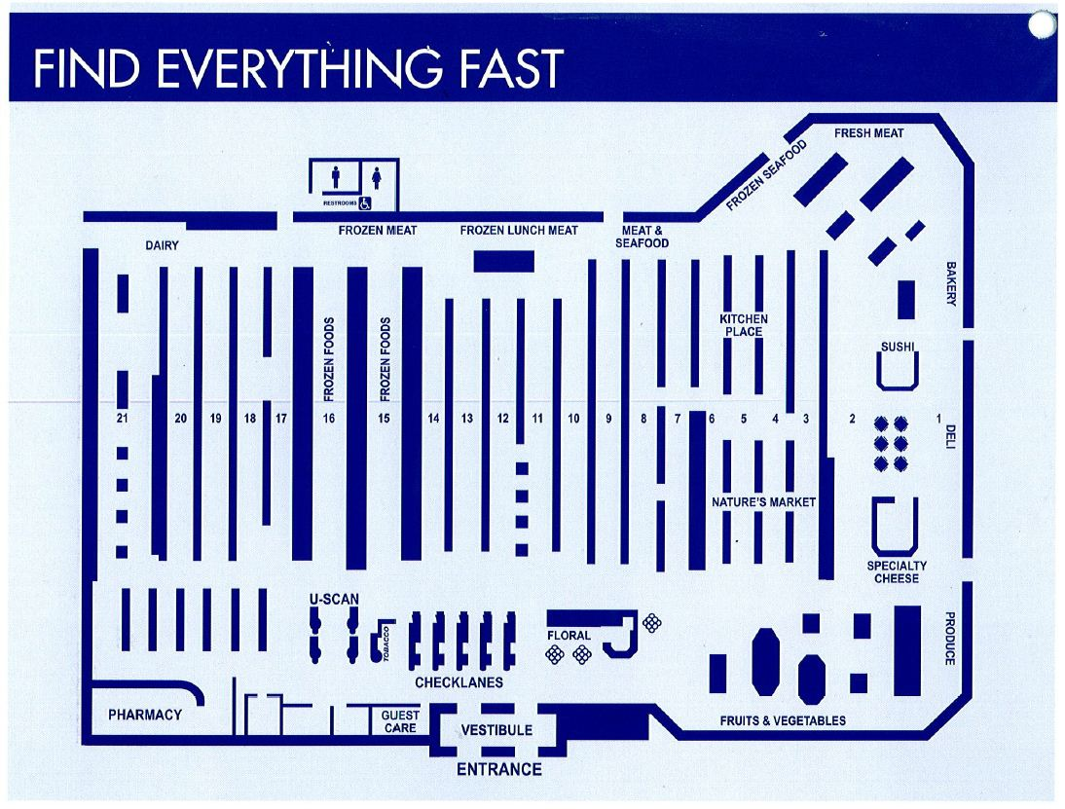
PLANOGRAMA

Slide 17
PLANOGRAMA
Planograma este o hartă de vânzare cu amănuntul care oferă informații despre cât spațiu trebuie alocat fiecărei SKU* și pe care raft.
* stock keeping unit (SKU) is a distinct type of item for sale, such as a product or service, and all attributes associated with the item type that distinguish it from other item types. For a product, these attributes could include, but are not limited to, manufacturer, description, material, size, color, packaging, and warranty terms.
Sursa: Wikipedia

Slide 18
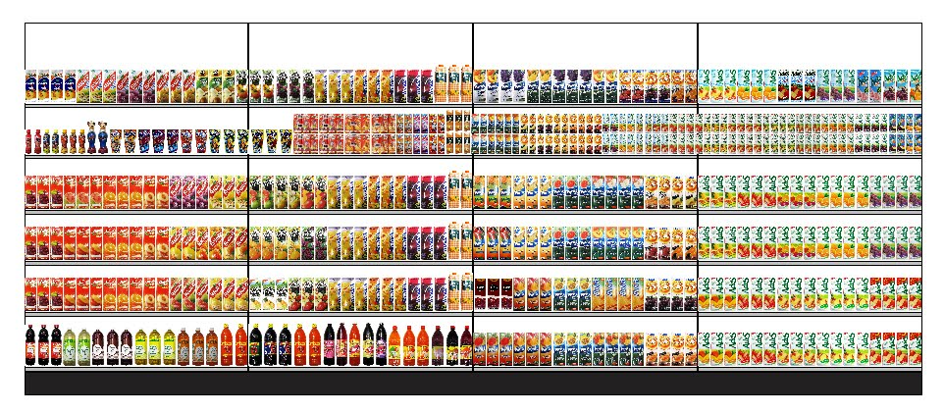
PLANOGRAMA

Slide 19
PLANOGRAMA
Realizate înainte ca produsul să ajungă în magazin pe raft.
Utile atunci când un comerciant dorește ca dispunerile multiple ale produselor să arate la fel și să genereze aceeași senzație consumatorului.
(UNIFORMITATE)

Slide 20
Rolul planogramei
Prezentarea produselor într-un spaţiu comercial trebuie organizată astfel încât să fie promovate la maxim produsele cu cumpărare impulsivă şi nu cea planificată a consumatorilor.

Slide 21
Necesitatea planogramei
Alocarea potrivită a suprafeţei de expunere trebuie realizată prin gruparea produselor, pentru a înlătura acel aspect de produse pur şi simplu ,,aruncate” grămadă pe raft.
O primă necesitate este aceea de a stabili de câte rafturi e nevoie pentru fiecare grupare de produse, având în vedere că nu toate produsele au aceeaşi mărime

Slide 22
SCOP
Să comunice cum să se aleagă marfa
Să crească nivelul vânzărilor
Să asigure vizibilitate și să faciliteze identificarea prezenței produsului la raft.
Să impulsioneze dorința de cumpărare
Să asigure un nivelul suficient al stocului pe raft sau echipamentul de dispunere
Să favorizeze o utilizare mai bună a spațiului (fizic sau în mediul virtual)
Să optimizeze recuperarea investițiilor pe termen lung sau scurt
Să ofere o interfață logică, comfortabilă și care să inspire consumatorul
Să ajute la alegerea cea mai bună a produselor disponibile
Să faciliteze comunicarea brandului comerciantului
Să maximizeze profitul pe centimetru de raft.
Să ajute la înțelegerea relației între spațiu-vânzări-profit

Slide 23
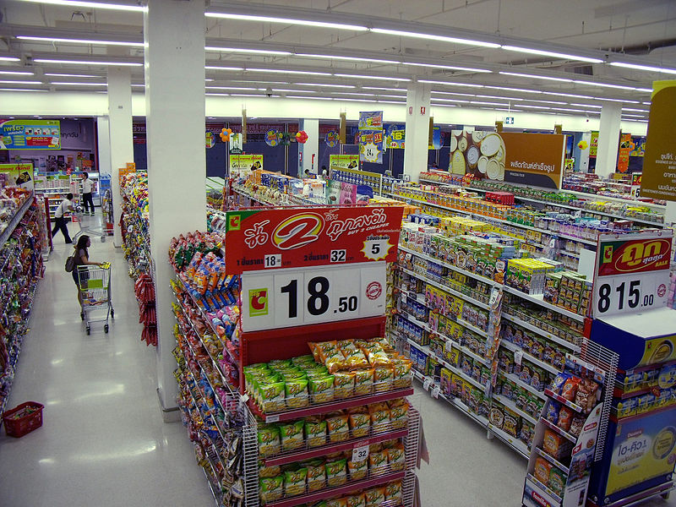
PLANOGRAMA

Slide 24
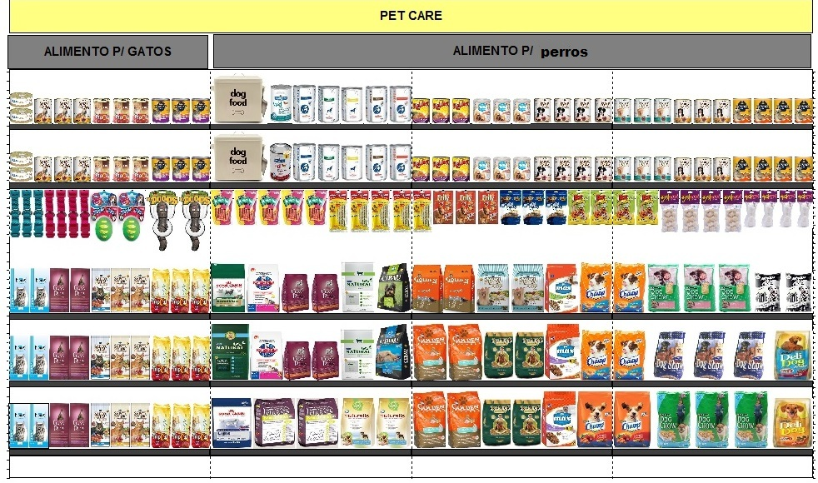
PLANOGRAMA

Slide 25
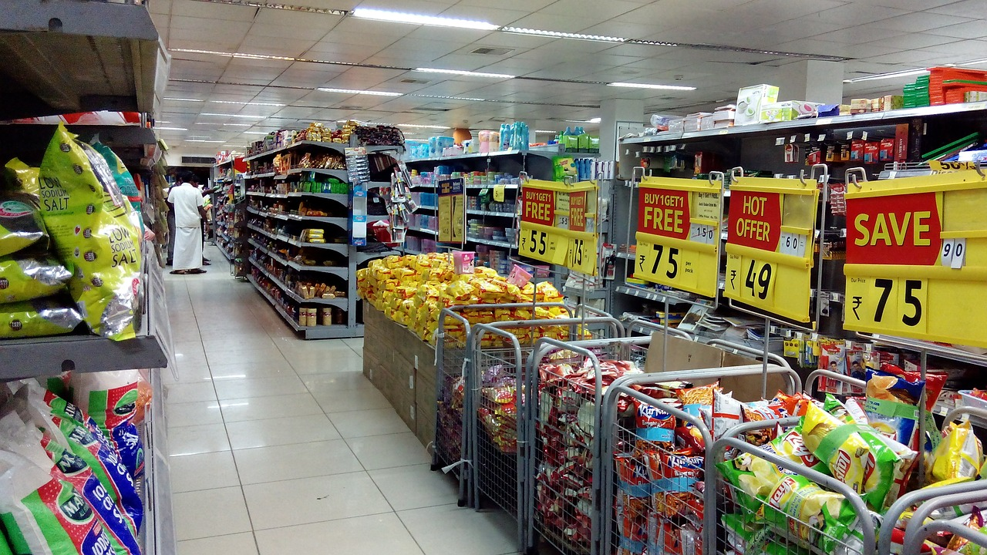
PLANOGRAMA

Slide 26
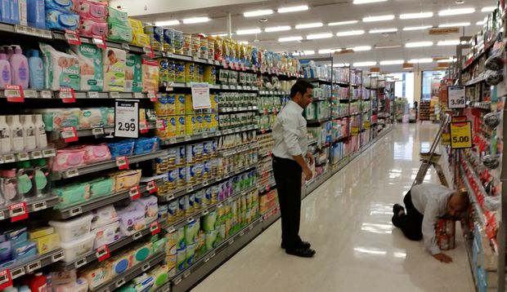

Slide 27
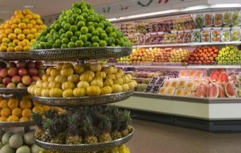
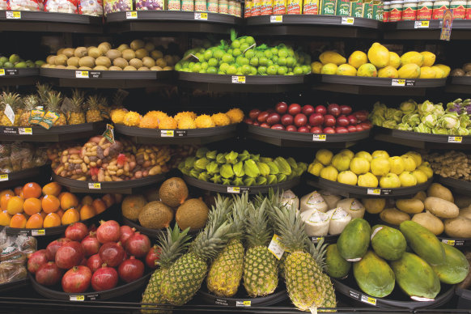

Slide 28
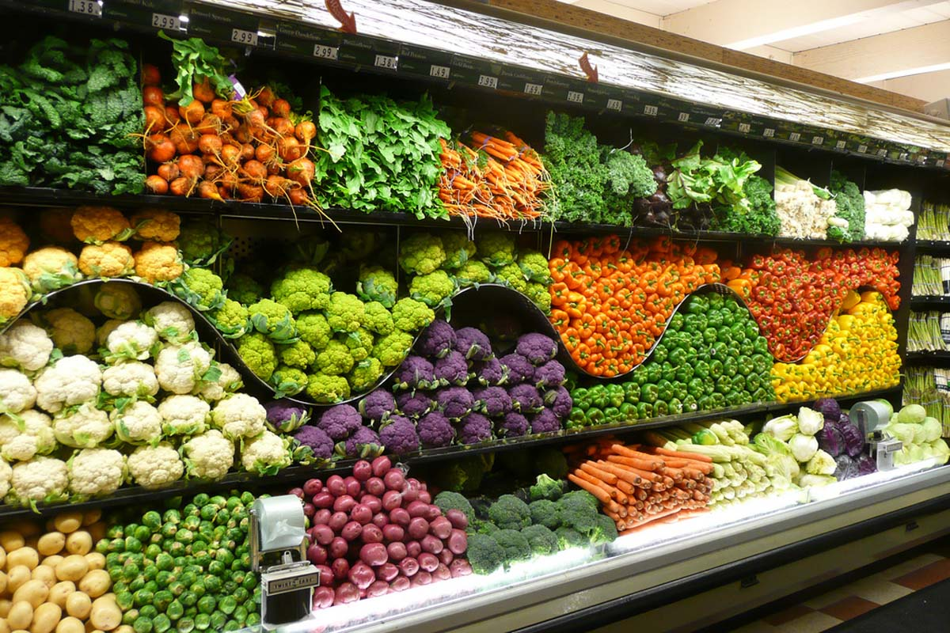

Slide 29
